Slide 1

물분야 연구에서 AI연구 및 적용 현황
AI기술 융합을 통한 물관리 혁신 방향
2023.5.26
신주영
국민대학교 건설시스템공학부

Slide 2
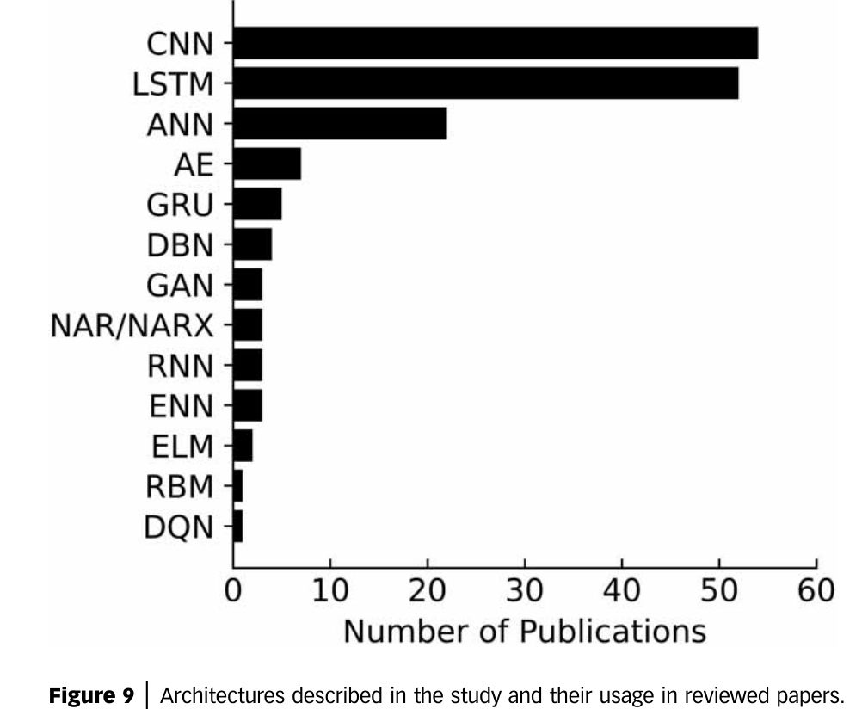
인공지능 연구의 폭발적인 증가
깊은 신경망 학습 성능 및 빅데이터에 대한 접근성 증대로 인공지능기법에 대한 폭발적인 관심 증대
최근 수자원 연구분야에서도 이러한 연구 동향을 확인 할 수 있음
Sit et al., 2020, A comprehensive review of deep learning applications in hydrology and water resources, Water Science and Technology

Slide 3
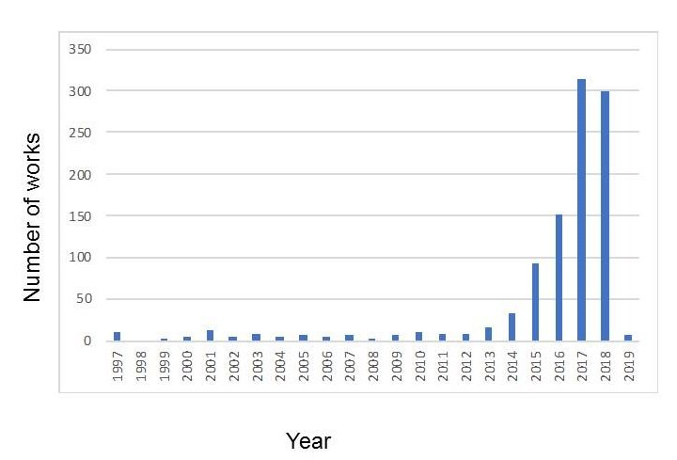
Boom! – application of LSTM
특히 시계열 예측 분야에서는 LSTM을 이용한 연구가 폭발적으로 증가하고 있음.
Sit et al., 2020, A comprehensive review of deep learning applications in hydrology and water resources, Water Science and Technology

Slide 4
수자원분야의 인공지능으로 해결하고자 하는 문제
Time
Dimension
Space

Slide 5
수자원분야의 인공지능으로 해결하고자 하는 문제
Time
Dimension
Space
Forecast future water level
Forecast future ground water level
Forecast future precipitation depth
Forecast future drought
And so on.
Interpolation
Expand boundary of grid
Predict water speed profile
And so on.
Predict runoff
Predict water demand
Predict groundwater level
using exogenous variables
And so on.

Slide 6
수자원분야의 인공지능으로 해결하고자 하는 문제
RNN
LSTM
GRU
TRANSFORMER
INFORMER
SCINET
LTSF
Time
Dimension
Space
Depending on Variable and problem
Deep Neural Network(DNN)
Convolutional Neural Network(CNN)
Resnet
generative adversarial network(GAN)
Variational autoencoder(VAE)

Slide 7
수자원분야의 인공지능으로 해결하고자 하는 문제
RNN
LSTM
GRU
TRANSFORMER
INFORMER
SCINET
LTSF
Time
Dimension
Space
Depending on Variable and problem
Deep Neural Network(DNN)
Convolutional Neural Network(CNN)
Resnet
generative adversarial network(GAN)
Variational autoencoder(VAE)

Slide 8
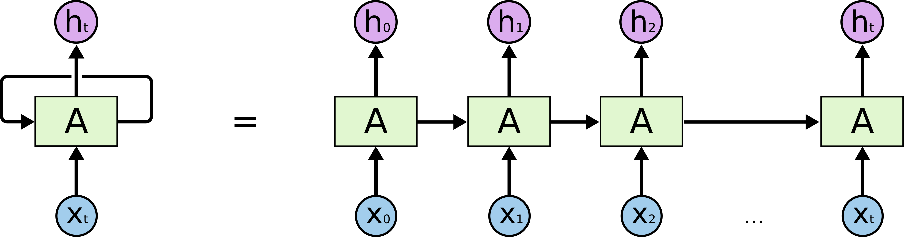
Recurrent Neural Networks (RNN)
기본적인 자연어처리 또는 sequential data분석 및 예측을 위한 신경망
이전 자료의 정보를 추출하여 현재 자료를 이용한 분석에 함께 적용
전통적인 시계열 모델링 자료 예측 프로세스랑 컨셉이 유사하나, 실제적으로는 계산 절차와 자료 추출 프로세스는 매우 다름

Slide 9

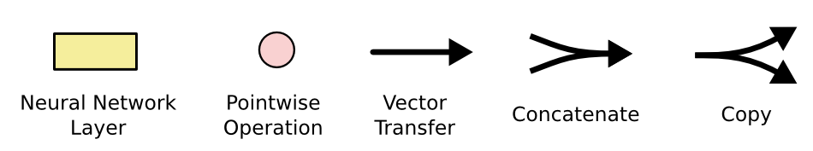
Long Short-Term Memory (LSTM)
sequential data분석 및 예측을 위한 신경망
RNN이 갖은 가중치 소산 문제를 해결하기 위해 개발
단기 기억(근거리 자료)와 장기 기억(장기 누적자료)를 구분하여 sequential data를 분석 및 예측
전통적인 시계열 모델링과 유사한 예측 개념을 갖음

Slide 10
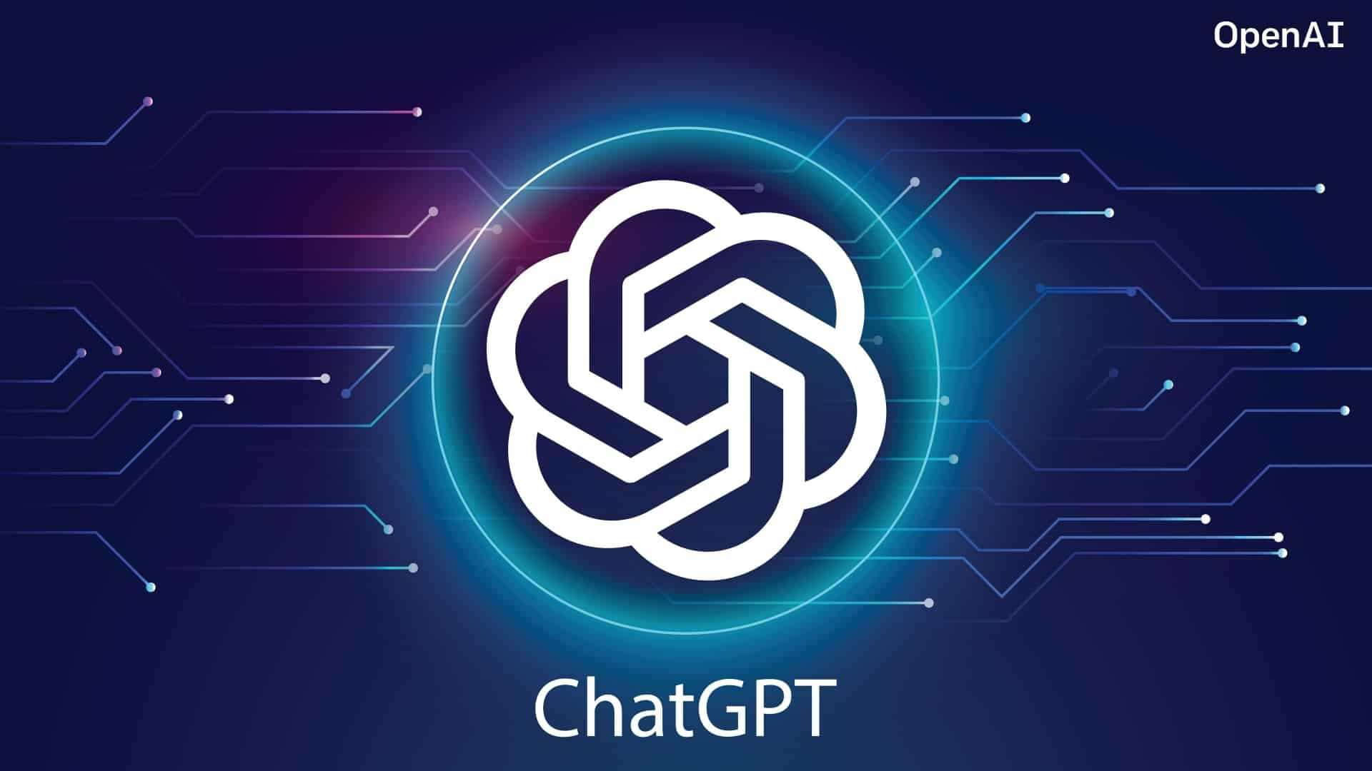
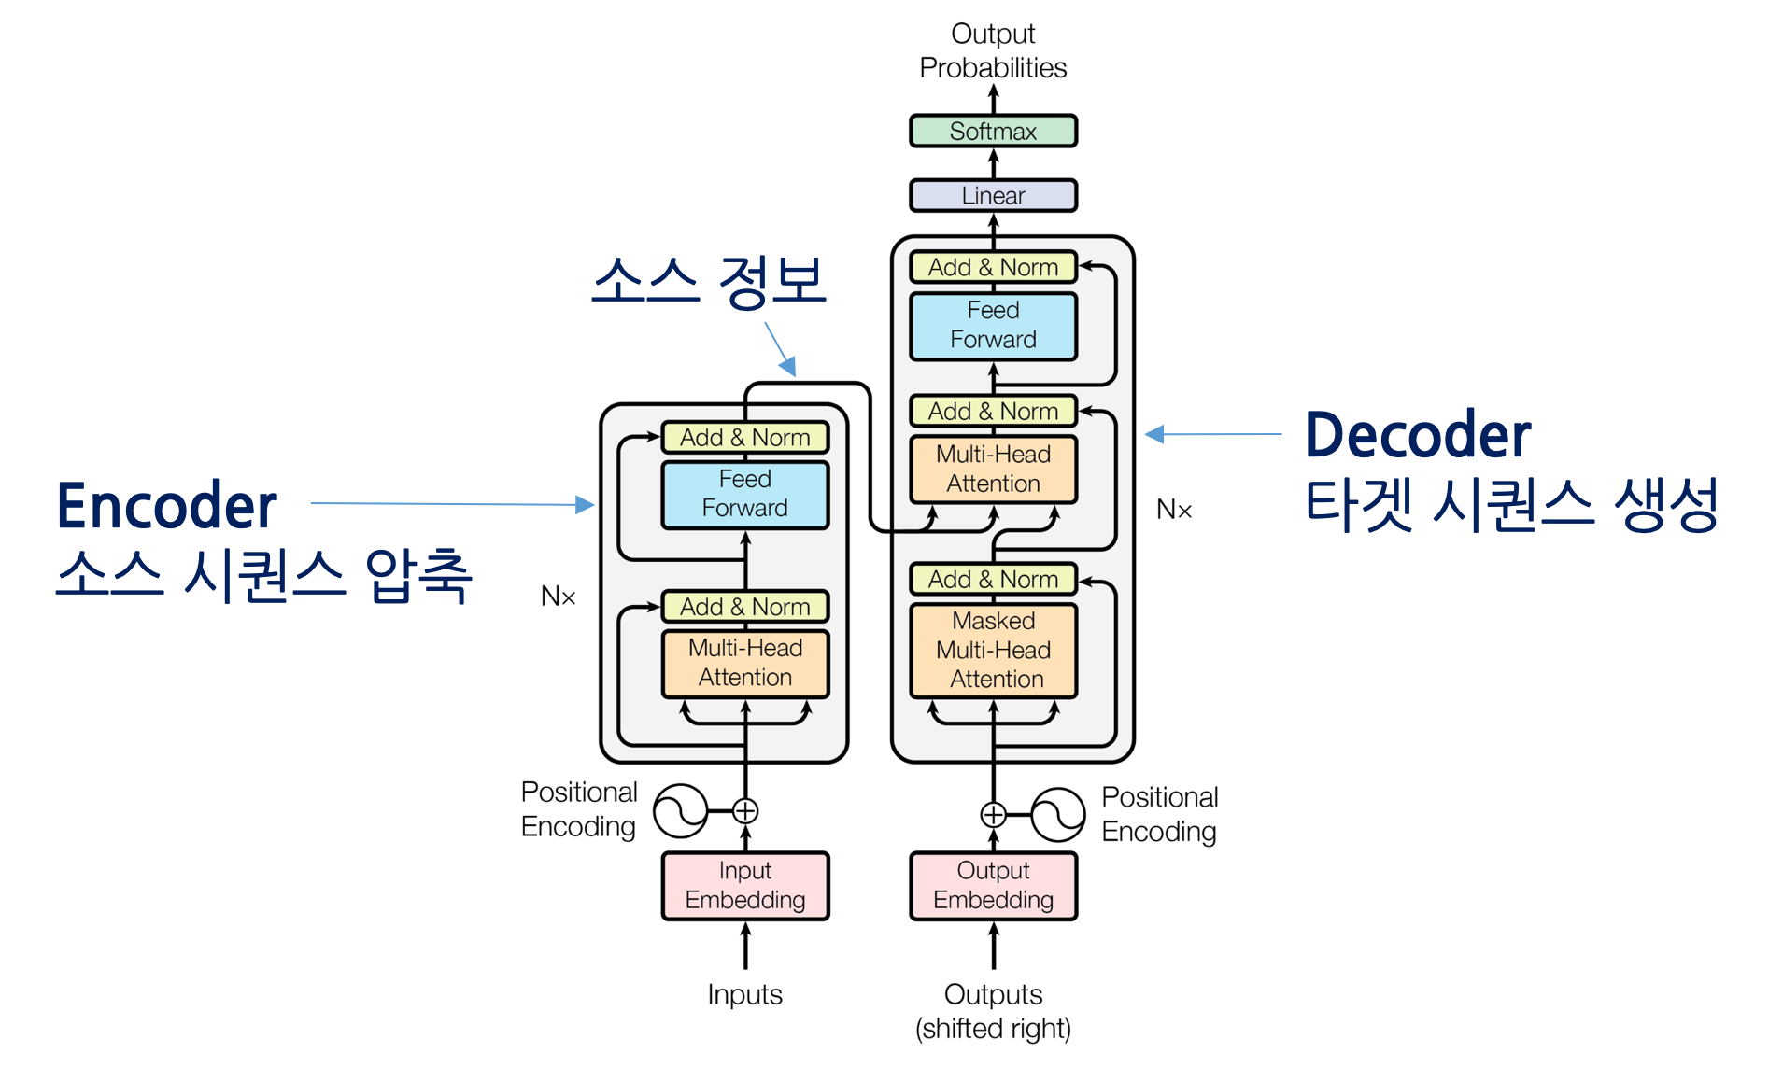
Transformer
Generative Pre-trained Transformer
Encording-Decording 과정을 통하여, S2S모델링에 적절한 형태 구현
Attention을 통하여 encording된 자료에서 중요도가 높은 정보에 민감도를 높일 수 있음

Slide 11
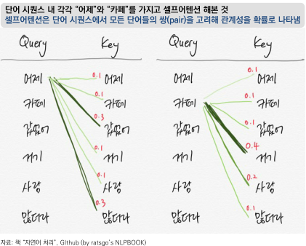
Transformer
단어 우월 효과
캠릿브지 대학의 연결구과에 따르면, 한 단어 안에서 글자가 어떤 순서로 배되열어 있는가
하것는은 중하요지 않고, 첫째번와 마지막 글자가 올바른 위치에 있것는이 중하요다고 한다. 나머지 글들자은 완전히 엉진창망의 순서로 되어 있지을라도 당신은 아무 문없제이 이것을 읽을 수 있다. 왜하냐면 인간의 두뇌는 모든 글자를 하나하나 읽것는이 아니라 단어 하나를 전체로 인하식기 때문이다.

Slide 12

Natural language process or time series modeling?
Natural language process
Time series modeling
<작가 storyset 출처 Freepik>
인공지능 분야에서 사용되는 모형을 자연어처리(Natural language process, NLP)는 시계열자료 분석 및 예측하는 것과는 다른 목적과 프로세스를 갖음
자료의 Sequence에서 의미를 추출하는 알고리즘의 경우 시계열자료 분석 및 예측에 적용 가능하지만 시계열예측을 위한 모형이 아니기 때문에 기대했던 성능이 나오지 않을 수 있음
분석하고자 하는 자료의 특성과 적용하고자 하는 인공지능 알고리즘의 특성을 잘 이해하고 연구에 적용이 필요함

Slide 13
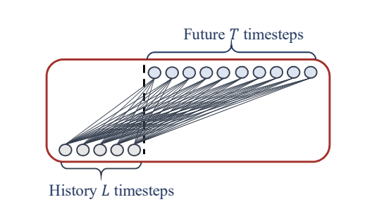
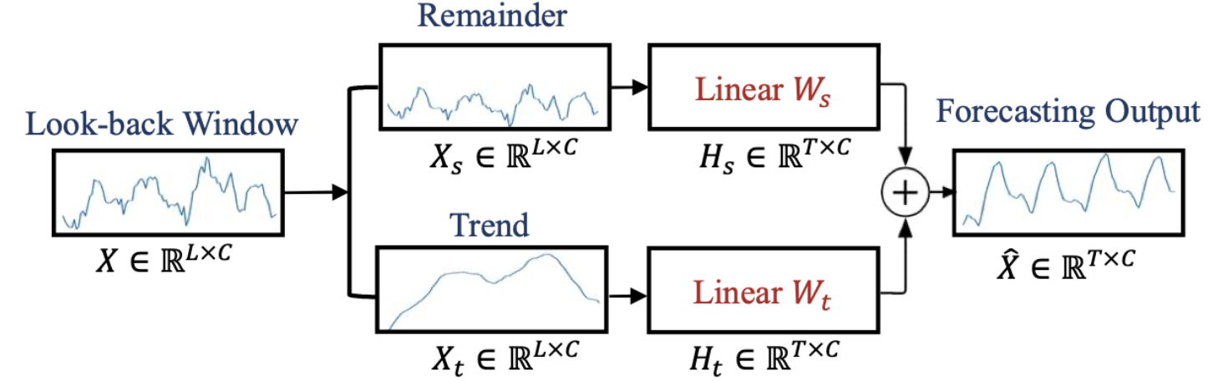
long-term time series forecasting (LTSF)
Back to basic!
단순한 선형 연결만으로도 좋은 예측 성능을 확보할 수 있음을 보임
시계열 분해 기능을 알고리즘에 추가할 경우 더 높은 성능을 보임
비정상성 이슈 하나만도 적절히 대응할 수 있어도 예측 성능을 높일 수 있음
Linear
DLinear
Nlinear
= Linear + adaptive location

Slide 14
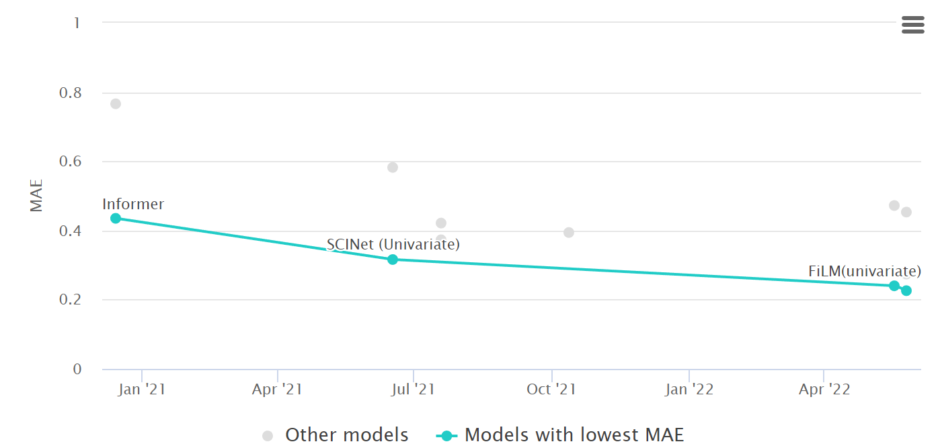
long-term time series forecasting (LTSF)
Back to basic!
단순한 선형 연결만으로도 좋은 예측 성능을 확보할 수 있음을 보임
시계열 분해 기능을 알고리즘에 추가할 경우 더 높은 성능을 보임
비정상성 이슈 하나만도 적절히 대응할 수 있어도 예측 성능을 높일 수 있음
Linear
DLinear
Nlinear
Nlinear
= Linear + adaptive location

Slide 15
Wrapping up and remarks
인공지능 알고리즘에 대한 이해를 높여야 적절한 알고리즘 선택이 가능
모델링하고자 하는 변수나 현상이 어떤 것인지에 따라 적절한 알고리즘이 다른 수 있음 → 자료 또는 현상과 알고리즘의 궁합이 중요!
가장 최근에 발표된 알고리즘이나 복잡한 알고리즘이 언제나 가장 좋은 선택이 되지는 않음
기존 수자원분야에서 적용되던 접근 방법은 오랜 시간 검증된 방법으로 현상에 대한 고려 없는 인공지능을 바로 적용보다 기존 방법론이 좋은 성능을 보일 수 있음
수자원분야에 전통적인 접근법, 현상에 대한 이해와 노하우를 인공지능 기법에 적용하여 주어진 현상에 최적화된 알고리즘을 개발하는 것이 중요!

Slide 16
Thank you for your attention. Q & A

